Slide 1
Статистика на каматните стапки на останатите депозитни институции (банките и штедилниците)
– промените во статистиката на каматните стапки коишто произлегуваат од целосното приспособување кон европските стандарди-
Дирекција за статистика
Отсек за монетарна статистика
февруари, 2015 год

Slide 2
Статистика на каматните стапки – основна примена
Целосно усогласување со Регулативата на ЕЦБ - ECB/2009/7 за каматните стапки.
Дополнителни поделби преку кои ќе се обезбеди усогласување на податоците со податоците на другите европски земји и олеснување на споредливоста.
Поаналитички податоци за следење и анализа на движењата на каматните стапки во РМ, особено кај новодоговорените кредитни и депозитни активности (сектор, рочност, иницијален период на фиксирање на каматната стапка, валутна структура и намена на кредитите).
Поширок опфат на статистиката преку вклучување и на штедилниците (коишто досега не беа опфатени во податоците за каматните стапки).

Slide 3
Барања за известување на ЕЦБ
Поделба според: | Старо известување | Ново известување
Известувачи: | Банки | Банки и штедилници
Сектор: | Домаќинства (Физички лица и самостојни вршители на дејност) Нефинансиски институции (јавни и останати) | Домаќинства (Физички лица и самостојни вршители на дејност) Непрофитни институции кои им служат на домаќинствата Нефинансиски институции (јавни и останати)
Деловно покривање: | Вкупни сметководствени состојби (ВСС) Новодоговорени активности (НДА) | Вкупни сметководствени состојби (ВСС) Новодоговорени активности (НДА)
Рочност: | Оригинална рочност на достасување на кредитите/депозитите | Оригинална рочност на достасување на кредитите/депозитите Иницијален период на фиксирање на каматната стапка Период на најава (НДА -депозити)
Намена на кредитите на домаќинствата: | / | Потрошувачки кредити Станбени кредити Кредити за други намени
Висина на дадените кредити на нефинансиските институции: | / | до износ од 0,25 милиони евра (НДА) над 0,25 милиони евра до 1 милион евра (НДА) Над 1 милион евра (НДА)
Валута: | во денари без валутна клаузула во денари со валутна клаузула во странска валута (поделени во евра и САД-долари) | во денари без валутна клаузула во денари со валутна клаузула во странска валута (поделени во евра, САД-долари, Швајцарски франци и останати валути)
Дадени кредити со обезбедување: | / | Со обезбедување (НДА)
Посебни инструменти: | Негативни салда на тековни сметки Кредитни картички Тековни сметки | Негативни салда по тековни сметки, Револвинг кредити (НДА), Кредитни картички Прекуноќни депозити (позитивни салда на тековни сметки, депозити преку ноќ и депозити по видување - НДА)

Slide 4
Барања за известување на ЕЦБ
Поделба според: | Кредити: Стара методологија | Нова методологија | Депозити: Стара методологија | Нова методологија
1. Оригинална рочност на достасување | краткорочни долгорочни | до 1 година, над 1 до 5 години и над 5 години; | до 1 месец од 1 до 3 месеци од 3 до 12 месеци над 1 година | до 1 година, од 1 до 2 години и од 2 години;
2. Иницијален период на фиксирање на каматната стапка: | / | 1. Станбените кредити дадени на домаќинства: флуктуирачка стапка или со иницијален период на фиксирање до 1 година иницијален период на фиксирање од 1 година до 5 години иницијален период на фиксирање од 5 години до 10 години иницијален период на фиксирање над 10 години. 2. Потрошувачки кредити и кредити за други намени дадени на домаќинства: флуктуирачка стапка или со првичен период на фиксирање до 1 година иницијален период на фиксирање од 1 година до 5 години иницијален период на фиксирање над 5 години. 3. Дадените кредити на нефинансиските институции : флуктуирачка стапка или со првичен период на фиксирање до 3 месеци; иницијален период на фиксирање од 3 месеци до 1 години; иницијален период на фиксирање од 1 година до 3 години; иницијален период на фиксирање од 3 години до 5 години; иницијален период на фиксирање од 5 години до 10 години иницијален период на фиксирање над 10 години.

Slide 5
Нови извештајни табели - обрасци
Извештајни табели за пондерираните каматни стапки:
Извештај КС1: Пондерирани каматни стапки и износи на сметководствената состојба на дадени кредити и на примени депозити;
Извештај КС2: Пондерирани каматни стапки и износи на новоодобрени кредити и на новопримени депозити;
Извештај КС3: Пондерирани каматни стапки и износи на новоодобрени кредити со обезбедување;
Извештај КС4: Пондерирани каматни стапки и износи на новоодобрени долгорочни кредити, вкупни и со обезбедување; и
Извештај КС5: Пондерирани каматни стапки и износи на прекуноќни депозити, обновливи кредити (револвинг), негативни салда на тековни сметки и кредити врз основа на кредитни картички.
Извештај КС9: Временска серија на пондерирани каматни стапки и износи на сметководствената состојба на дадени кредити и на примени депозити; и
Извештај КС10: Временска серија на пондерирани каматни стапки и износи на новоодобрени кредити и на новопримени депозити.
Извештаите од КС1 до КС5 се составени од три дела:
Дел I: Каматни стапки на денарски кредити/депозити без валутна клаузула;
Дел II: Каматни стапки на денарски кредити/депозити со валутна клаузула;
Дел III: Каматни стапки на кредити/депозити во странска валута.

Slide 6
Применет концепт за новодоговорените активности и за вкупните сметководствени состојби
Новодоговорените активности ги опфаќаат сите нови договори склучени помеѓу домаќинствата/нефинансиските институции од една страна и останатите депозитни институции од друга страна;
Каматните стапки се пондерирани просечни каматни стапки на новодоговорените активности склучени во месецот за кој се известува;
Каматните стапки на кредитите се поделени според: иницијалниот период на фиксирање, на кредити со и без обезбедување и според висината на дадениот кредит;
Стапките на депозитите се поделени според оригиналната рочност на достасување или според периодот на најава.
Износите на новодоговорените активности не се еднакви со износите од билансите на известувачите (принцип на одобрен кредит, а не на исплатен кредит).
2. Вкупните сметководствени износи треба да бидат еднакви со износите коишто се известени до НБРМ, освен за оние категории за кои не е пропишана сметка во Сметковниот план (репо-договори, депозити со најава, револвинг кредити и кредити врз основа на кредитни картички).
Каматните стапки се пондерирани просечни каматни стапки применети на состојбите на кредитите и депозитите во последниот ден од месецот за кој се известува;
Сите каматни стапки се поделени според оригиналната рочност на достасување.

Slide 7
Ново известување
а.
Новодоговорени активности
Старото известување
Известување врз основа на принципот на одобрен кредит/примен депозит, согласно со датумот на потпишување на договорот.
Реструктурираните кредити договорени по каматни стапки пониски од пазарните не се предмет на известување;
Автоматско преорочување на депозитните договори кај сите известувачи не е предмет на известување;
Кредити за реорганизација на долг;
Опфаќање на сите новодоговорени кредитни и депозитни работи кои се сметководствено евидентирани како приливи и одливи на пари во референтниот период за кој се известува.
Сите реструктурирани кредити и
Автоматско преорочување на депозитните договори кај одредени известувачи.
б.
Вкупна сметководствена состојба
Нема методолошки разлики помеѓу старото и новото известување

Slide 8
Причини за разликите во податоците според старата и новата методологија
1. Подобар опфат: вклучување на податоците за штедилниците, непрофитните институции кои им служат на домаќинствата, како и вклучување на сите валути кај кредитите/депозитите во денари со валутна клаузула и во странска валута
2. Вкупни сметководствени состојби:
Кај категоријата кредити:
- нов финансиски инструмент финансиски лизинг.
Кај категоријата депозити:
- депозитите по видување и депозитите преку ноќ не се вклучуваат во вкупните сметководствени состојби на дадените кредити и на примените депозити, туку во посебен извештај КС5 за прекуноќни депозити, обновливи кредити - револвинг, негативните салда на тековни сметки и кредити врз основа на кредитни картички поради што се намалени износите на сметководствените состојби на депозитите.
- променето е расчленувањето на рочностите поради што незначително се менуваат и каматните стапки.
Кај негативните салда на тековните сметки износите се намалуваат затоа што од нив се изземаат револвинг кредити кои се прикажуваат како посебна категорија во извештајот КС5.

Slide 9
Причини за разлики во податоците според старата и новата методологија
3. Новодоговорени активности
Кај новоодобрените кредити:
нов финансиски инструмент финансискиот лизинг
различен методолошки третман на реструктурираните кредити (за кои, согласно со новата методологија, повеќе не се известува); и
примената на „датум на склучување на договорот”, наместо „датум на прво користење“.
Кај новопримените депозити:
- депозитите по видување и депозитите преку ноќ не се вклучуваат во новодоговорените активности, туку во посебен извештај КС5 (прекуноќни депозити, обновливи кредити - револвинг, негативните салда на тековни сметки и кредити врз основа на кредитни картички);
- променето е расчленувањето на рочностите поради што незначително се менуваат и каматните стапки
согласно со новата методологија повеќе не се известува за автоматското преорочување.

Slide 10
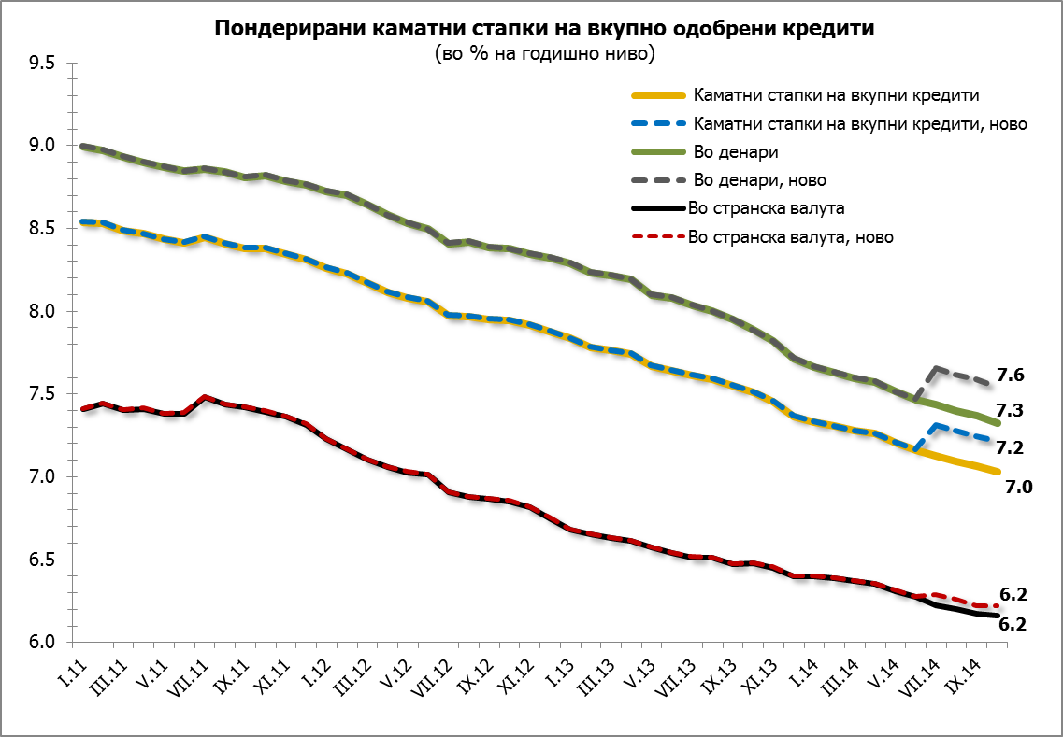

Slide 11
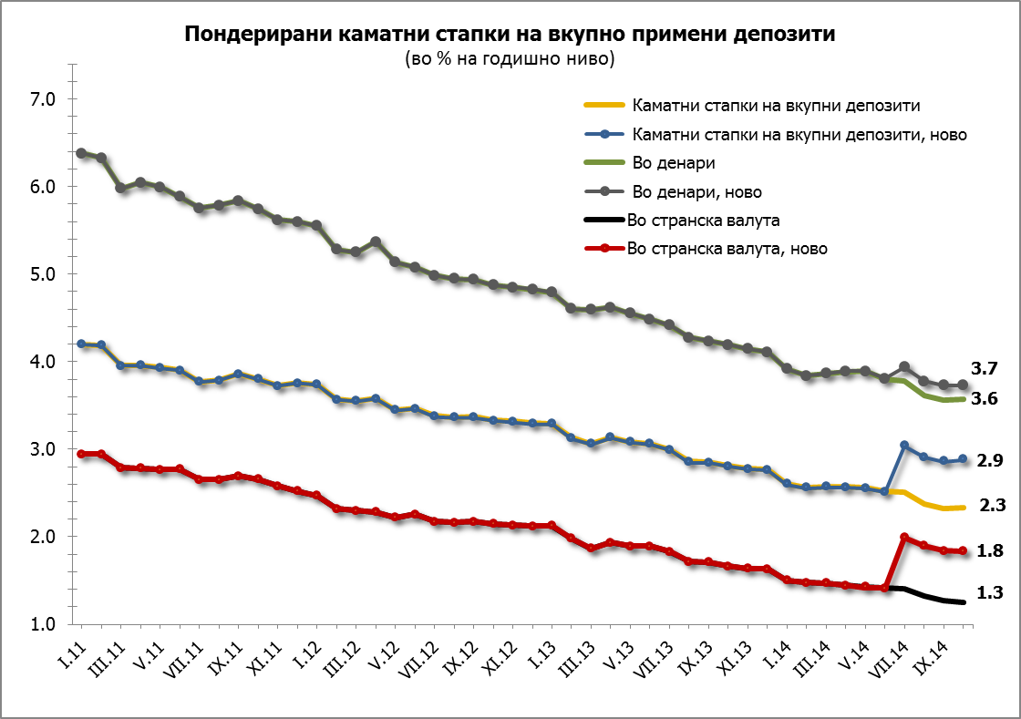

Slide 12
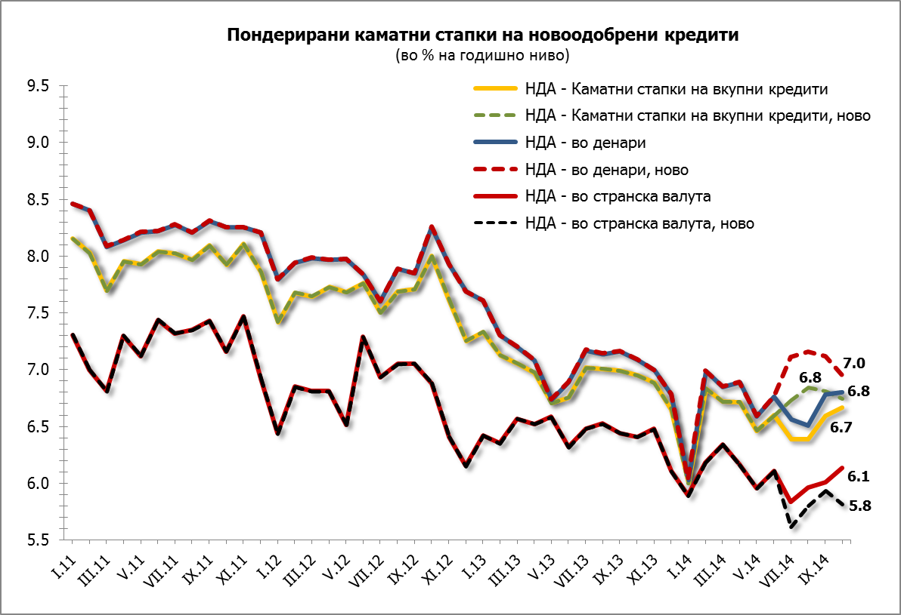

Slide 13
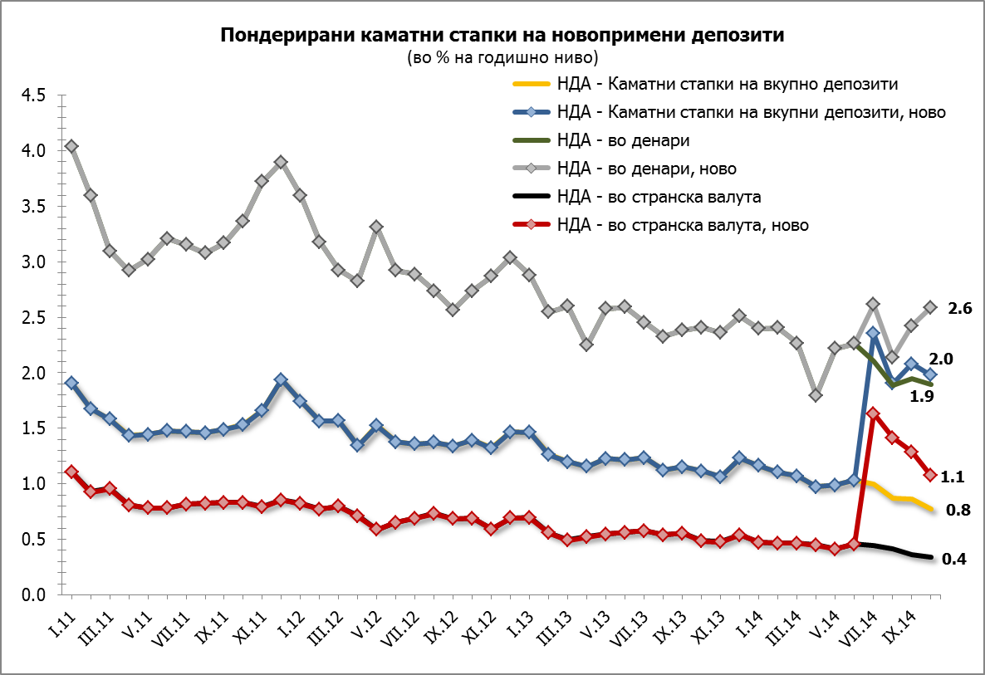

Slide 14
На 27.2.2015 година за првпат официјално, на интернет-страницата на НБРМ, се објавени каматни стапки изработени согласно со новата методологија со податоци за јануари 2015 година, како и временската серија на податоци за каматните стапки од 1.2005 година за вкупната сметководствена состојба и од 12.2005 година за новодоговорените активности.

